Slide 1
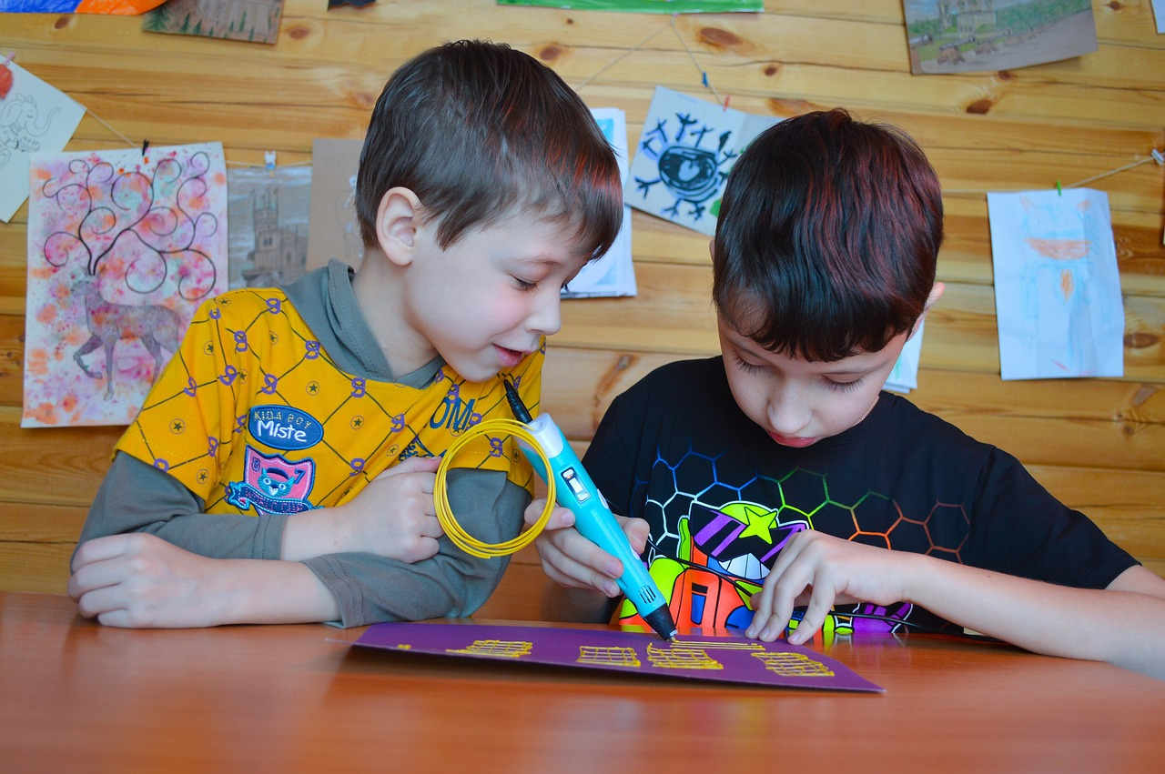

Cours de formation : Survivre au numérique
Module 2 - La créativité au cœur de l'éducation numérique
www.survivingdigital.eu
Funded by the European Union. Views and opinions expressed are however those of the author(s) only and do not necessarily reflect those of the European Union or the European Education and Culture Executive Agency (EACEA). Neither the European Union nor EACEA can be held responsible for them.

Slide 2
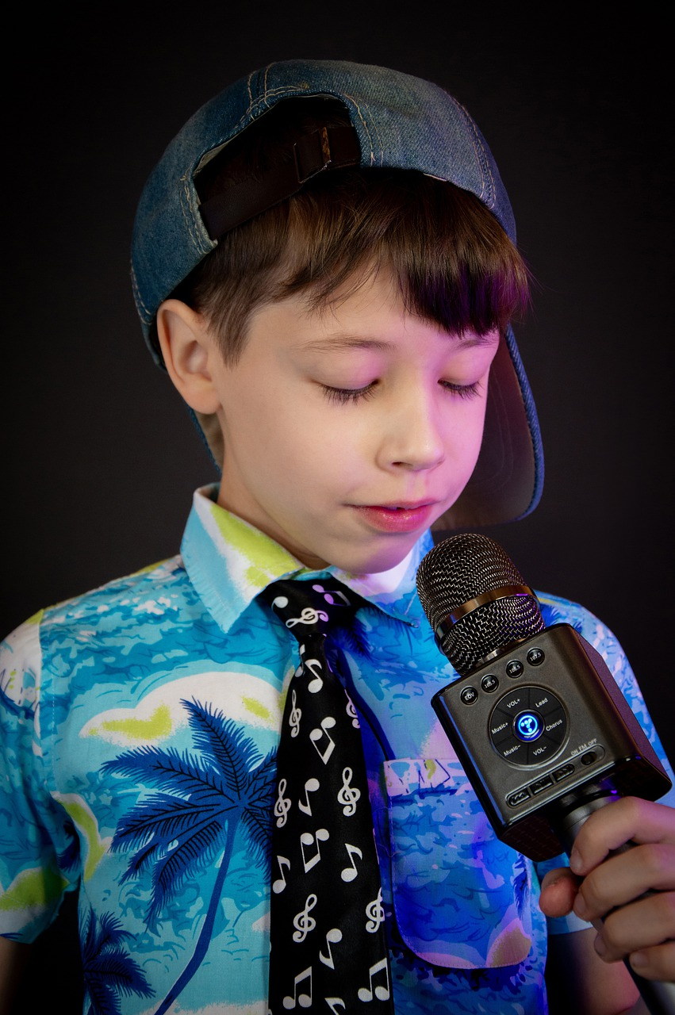
Introduction
Objectifs
Compétences visées et résultats de l'apprentissage
Connaissances théoriques
Techniques
Activités
Conseils et astuces

Slide 3
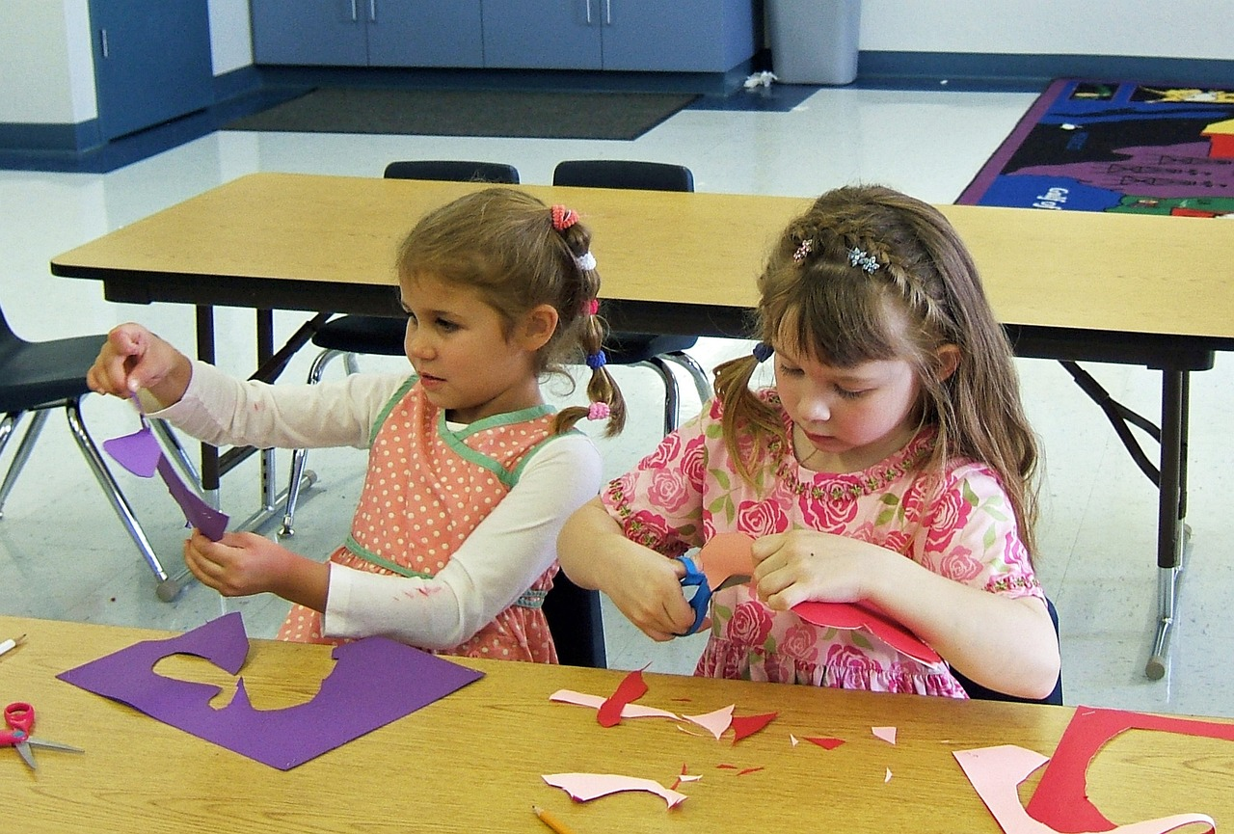
Introduction
Aujourd'hui, le danger de créer des "barrières technologiques" entre l'adulte et l'enfant est plus concret que jamais (dès les premiers mois de la vie d'un enfant). Ces barrières peuvent se transformer en un "mur de communication" qui peut devenir de plus en plus haut au fil des années, si des stratégies pour surmonter ce problème ne sont pas adoptées rapidement. Cependant, il n'est pas réaliste aujourd'hui d'envisager de grandir dans un environnement où les écrans sont totalement absents. C'est pourquoi les parents doivent aujourd'hui acquérir des connaissances et des compétences qui leur permettent non seulement de fixer des limites aux outils numériques (concernant le moment et l'endroit, mais aussi ce qu'il faut mettre à disposition comme contenus et comment les utiliser), mais aussi d'apprendre des stratégies éducatives qui leur permettent de renforcer leur potentiel grâce à un usage partagé qui peut se transformer en "temps" et en "espace" de dialogue et de partage d'expériences.
La tentation de déléguer aux outils numériques des fonctions qui devraient être assurées par des humains ou de les utiliser comme anesthésiants se matérialise souvent dans de nombreuses familles. En effet, certains parents utilisent les écrans pour "enchanter" les enfants et terminer leurs "corvées". Or, la technologie numérique prive les enfants de la possibilité de vivre des expériences impliquant tous les sens, de s'ennuyer et même d'exprimer leur déception, habituant les bébés dès le landau à être "accros" (ce que les neurosciences confirment à travers de nombreuses études).
L'habitude d'utiliser des écrans à l'heure des repas ou dans d'autres situations sociales pour calmer les enfants a une fonction de procuration et d'anesthésie. En revanche, un sac de jouets ou quelques livres rempliraient la même fonction et permettraient peut-être aux enfants de s'amuser davantage. L'idée que la technologie est l'outil le plus pratique et le plus "indolore" pour atteindre ces objectifs génère une sorte d'abandon de la pensée et des actions alternatives possibles : les parents cessent de s'efforcer de trouver des stratégies susceptibles de motiver davantage les enfants, de les divertir et, souvent, de les amuser davantage.

Slide 4
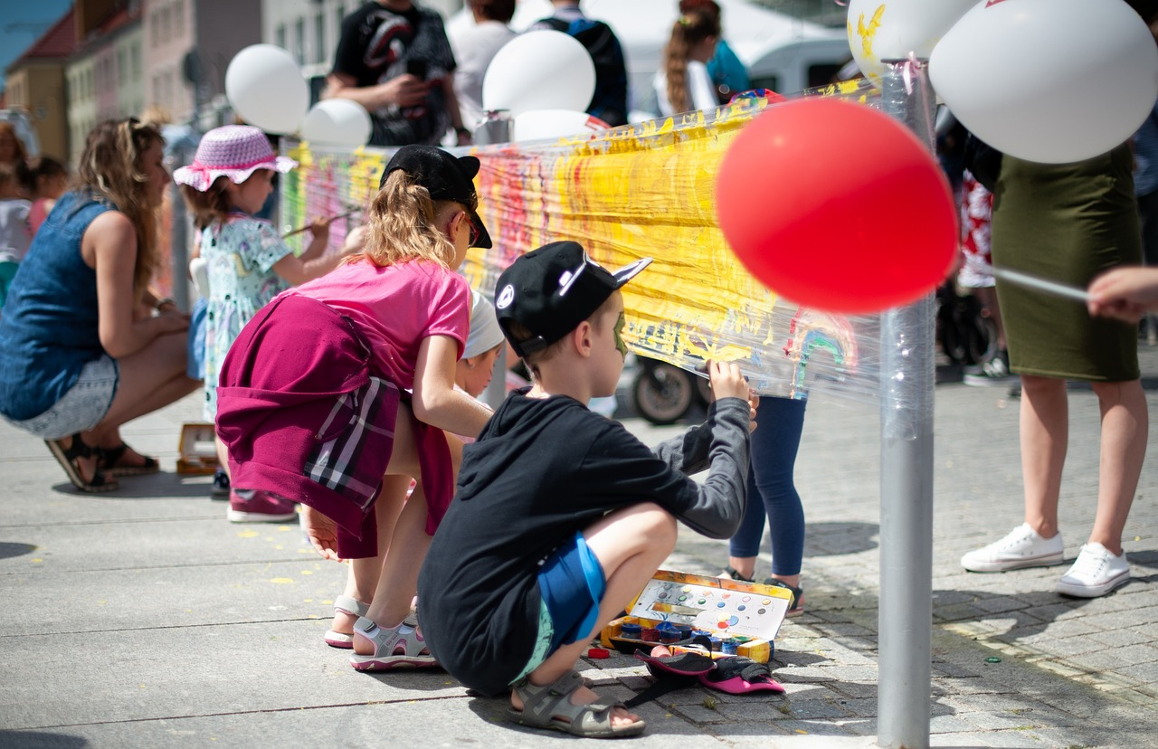
Objectifs
L'objectif de ce module est de proposer aux parents des stratégies pour utiliser la technologie non pas comme un "substitut" mais comme un "soutien", c'est-à-dire pour en faire un outil utile pour une variété d'actions, tant qu'elles ne déclenchent pas des formes de dépendance : par exemple, photographier des objets ensemble, inventer des histoires en écoutant une chanson ensemble, documenter la réalité avec des prises de vue "bien pensées", mais aussi revoir de manière réflexive les expériences faites ensemble et parler du type d'émotions qu'ils ont ressenties en les réalisant...

Slide 5
Compétences visées
01
Créativité
02
Travail d'équipe
03
Observation
04
Intelligence émotionnelle
05
Adaptabilité

Slide 6
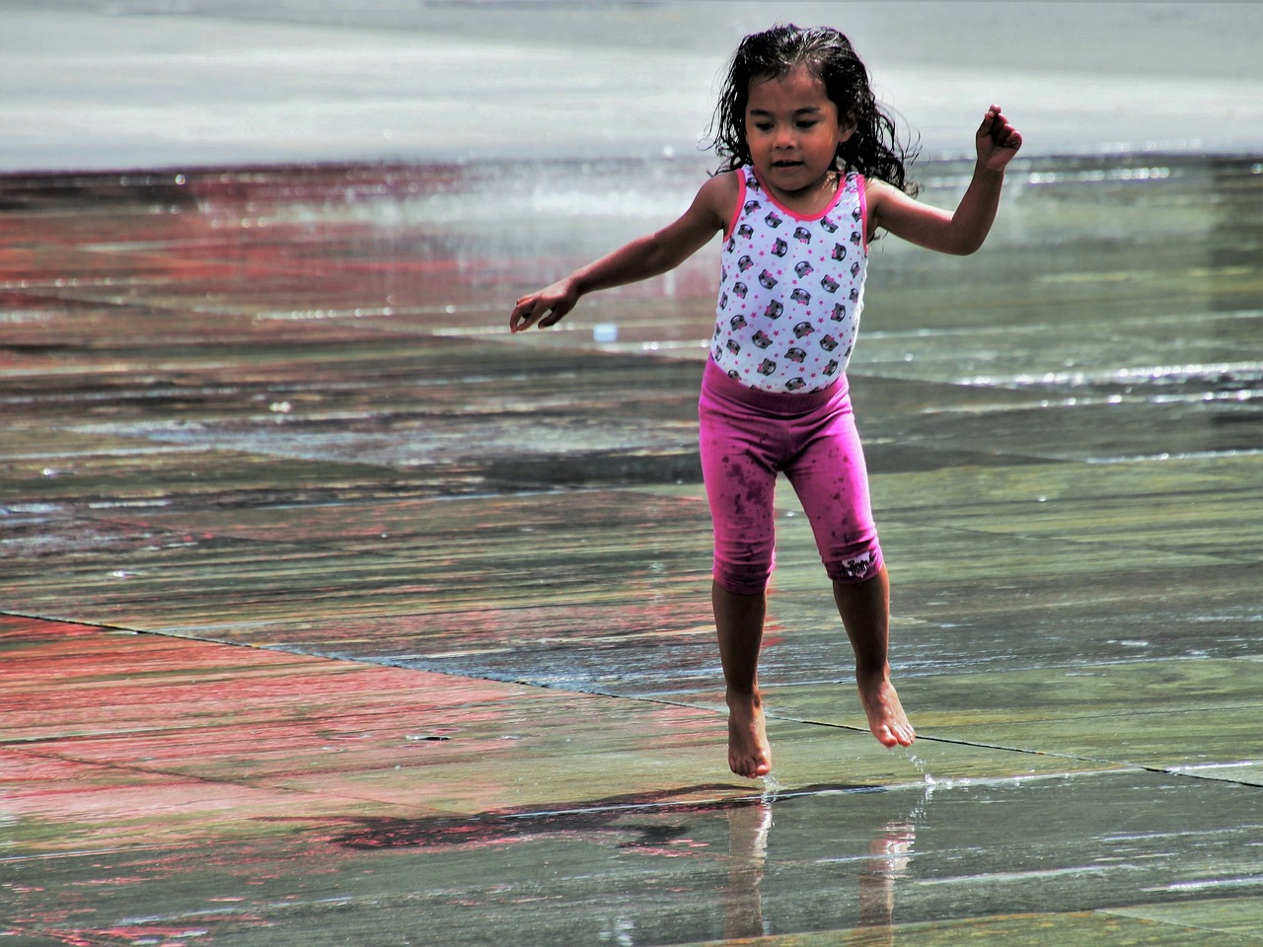
Quels sont les résultats de l'apprentissage ?
A la fin de cette unité, vous devriez être capable de :
veiller à ce que les expériences acquises à travers les écrans aient toujours une référence à la réalité concrète ;
jouer un rôle actif dans le plaisir des écrans ;
Pensez à des moments sans écran et à des espaces dans la journée où les enfants sont encouragés à exercer leur mobilité (éducation physique) et leur dextérité manuelle ;
transformer le visionnage d'un dessin animé, l'utilisation d'une application, l'utilisation de l'appareil photo en prétextes (c'est-à-dire en "occasions de...") pour aborder des réflexions sur divers sujets et réaliser des activités à partir de ceux-ci ;
utiliser les médias pour concevoir une activité, l'intégrer, la développer, promouvoir une plus grande réflexivité et, également, s'amuser d'une nouvelle manière.

Slide 7
Dans son rapport "L'enfant et les écrans", publié en 2013, l'Académie française des sciences a identifié, sur la base des caractéristiques des médias numériques, les tranches d'âge dans lesquelles une rencontre fructueuse avec les outils technologiques peut avoir lieu. Ce rapport souligne que l'utilisation des tablettes et des smartphones peut fournir des ressources aux enfants dès l'âge de 2 ans, mais il suggère également de limiter leur utilisation à moins de 15 minutes par jour et de toujours les utiliser sous la supervision d'un adulte. Par la suite, à partir de 5 ans, le temps d'utilisation peut être augmenté jusqu'à un maximum de 45 minutes et les applications recommandées sont celles qui favorisent l'association entre les lettres et les sons, encouragent l'interaction avec les nombres et rapprochent les enfants de la lecture et de l'écriture, ainsi que du comptage. Le chercheur français Serge Tisseron, après avoir participé au rapport susmentionné, a rédigé un manifeste intitulé 3-6-9-12, qui fait référence à l'âge et aux stades de développement. Tisseron souligne qu'avant l'âge de 3 ans, il est souhaitable de limiter autant que possible l'exposition ; de 3 à 6 ans, il serait souhaitable de ne pas utiliser les consoles de jeux vidéo et de 6 à 9 ans, de ne pas utiliser l'internet, tandis que de 9 à 12 ans, la possibilité d'utiliser le contenu du web est ouverte, mais jamais de manière indépendante. Ce sont des suggestions que Tisseron lui-même identifie comme des lignes directrices pour la formation de parents "informés". Cosimo di Bari, écrivain et pédagogue italien qui s'intéresse aux technologies numériques et à leur rôle dans l'éducation et la formation, se distingue par son approche novatrice du sujet, inspirée par une compréhension à la fois critique et opérationnelle du phénomène. Pour Di Bari, il n'est pas réaliste de grandir dans un contexte où les médias sont complètement "OUT". C'est pourquoi la seule chose que les éducateurs (parents et enseignants) peuvent faire est de maintenir "intactes" les dimensions de notre culture qui, malgré les rapides changements générationnels, nous rendent encore "humains". Cosimo di Bari (dans son livre "Digital natives do not exist. Educating for a conscious, creative and responsible use of digital media" (Uppa Edizioni, 2023) identifie trois mots clés pour développer chez les parents les compétences nécessaires à la mise en œuvre de stratégies "intégrées".
Les trois mots clés sont : Auto-régulation, Alternance et Accompagnement.
L'autorégulation consiste à faire prendre conscience aux enfants et aux jeunes que leurs actions peuvent avoir des répercussions non seulement dans l'espace virtuel, mais aussi dans l'espace physique qu'ils habitent quotidiennement avec leur corps. Cela signifie comprendre que le temps passé devant un écran peut réduire le temps consacré à d'autres formes d'expérience.
L'alternance, quant à elle, repose sur la diversification des stimuli proposés et encourage les enfants à mobiliser tous leurs sens et leurs dix doigts, ainsi que l'ensemble de leur corps. L'alternance, c'est aussi un contact aussi direct que possible avec la réalité, c'est-à-dire médiatisé par le corps et non par des outils technologiques.
L'accompagnement signifie que (outre le temps limité), l'exposition ne doit pas se faire de manière indépendante ou isolée. Accompagner, c'est être attentif au contenu, observer les réactions de l'enfant et interagir avec lui. Comme l'explique Tisseron, il s'agit aussi de faire raconter à l'enfant, progressivement et en fonction de son âge, ses expériences avec les écrans, stimulant ainsi l'utilisation de l'intelligence spatiale et narrative.
Connaissances théoriques

Slide 8
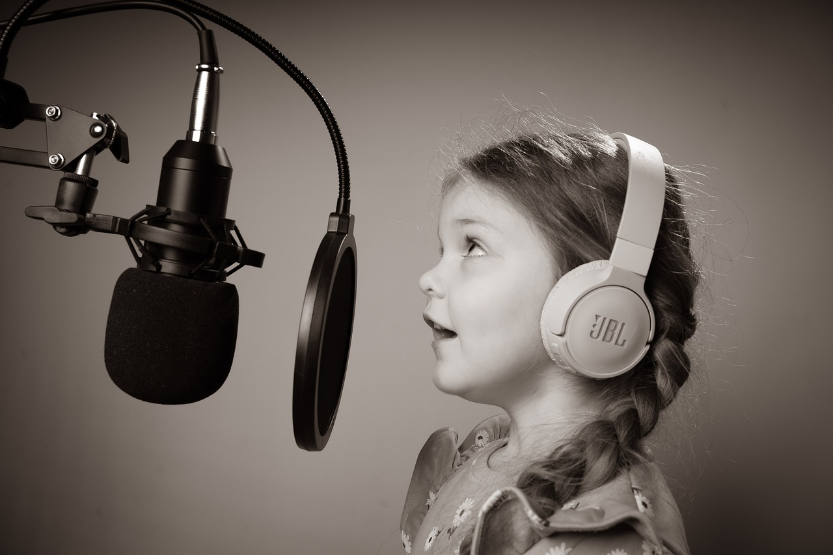
Technique et activité 1 : Un clip pour une chanson
Titre : "Un clip pour une chanson
Type d'activité : en ligne et hors ligne / individuel (parent/enfant)
Objectif : développer une écoute active et émotionnelle ; créer des images de manière autonome ; exercer sa dextérité manuelle ; stimuler l'intelligence visuo-spatiale et musicale.
Durée de la visite : 1 heure 30 minutes
Il est de plus en plus fréquent que les enfants écoutent de la musique en regardant des vidéos sur YouTube. Ce n'est pas un hasard si de plus en plus de contenus musicaux sont disponibles sur le web : les portails hébergeant des chansons pour enfants sont devenus de plus en plus populaires ces dernières années. En Italie, par exemple, "Coccole Sonore" (avec plus de 2 millions d'abonnés d'ici 2023) est un conteneur de chansons pour enfants accompagnées de séquences animées ou d'éducateurs invitant les petits spectateurs à effectuer de petits mouvements. Certes, chaque parent peut essayer de sélectionner des playlists avec les vidéos qu'il considère les plus significatives, mais dans tous les cas, l'utilisation des appareils électroniques ne doit pas remplacer l'acte de chanter aux enfants et avec les enfants même sans la médiation des écrans, tout comme il faut limiter le risque réel d'"enfermer" les jeunes utilisateurs dans des mouvements préconstitués associés à certains sons, ainsi que celui de produire des chansons avec des rythmes répétitifs et stéréotypés. Comment faire, en pratique ? Il est possible de faire en sorte que ces expériences représentent des ajouts et non des remplacements à la pratique musicale "analogique" en partageant les chansons de son enfance, en participant à des ateliers musicaux ou en utilisant l'internet pour retrouver des chansons oubliées ou en découvrir de nouvelles pour les chanter en différé aux enfants. Outre les chansons qui circulent le plus sur les différents portails en ligne, il serait également important de favoriser la rencontre avec la musique classique, avec les auteurs-compositeurs, à commencer par ceux qui ont écrit des textes destinés aux enfants (en Italie, par exemple, des auteurs-compositeurs comme Bruno Lauzi et Sergio Endrigo) et une découverte progressive des instruments de musique (en particulier des instruments de percussion) comme les maracas, les triangles, les baguettes, les tambourins, qui peuvent favoriser une rencontre exploratoire efficace avec la musique, le rythme et le chant, même avant l'âge de trois ans.

Slide 9
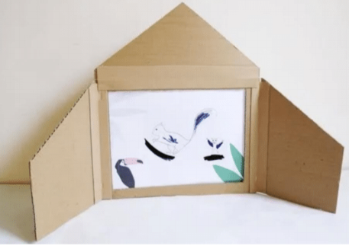
Activité 1 : Un clip pour une chanson
L'activité proposée vise à intégrer des expériences musicales concrètes issues d'une utilisation active (mais non exclusive) de la technologie. Vous pouvez choisir une chanson de votre enfance pour créer une implication plus émotionnelle avec la musique.
1. Avant d'écouter la chanson, racontez aux enfants vos souvenirs d'enfance associés à cette chanson (âge, personnes, lieux, situations).
2. Écoutez la chanson (même plusieurs fois) avec vos enfants.
3. Après avoir écouté, demandez à vos enfants d'essayer de se souvenir des objets et/ou des personnages mentionnés et demandez-leur de dessiner ces objets.
4. Avec du carton, des ciseaux et des feutres, fabriquez ensemble un cadre qui ressemble à une scène de théâtre ou à un écran de cinéma. Voir l'image ci-dessous.
5. Jouez la chanson et, tout en l'écoutant, passez les images à l'intérieur du rectangle.
6. Réécoutez la chanson et enregistrez le clip avec votre smartphone.
7. Enfin, regardez la vidéo ensemble

Slide 10
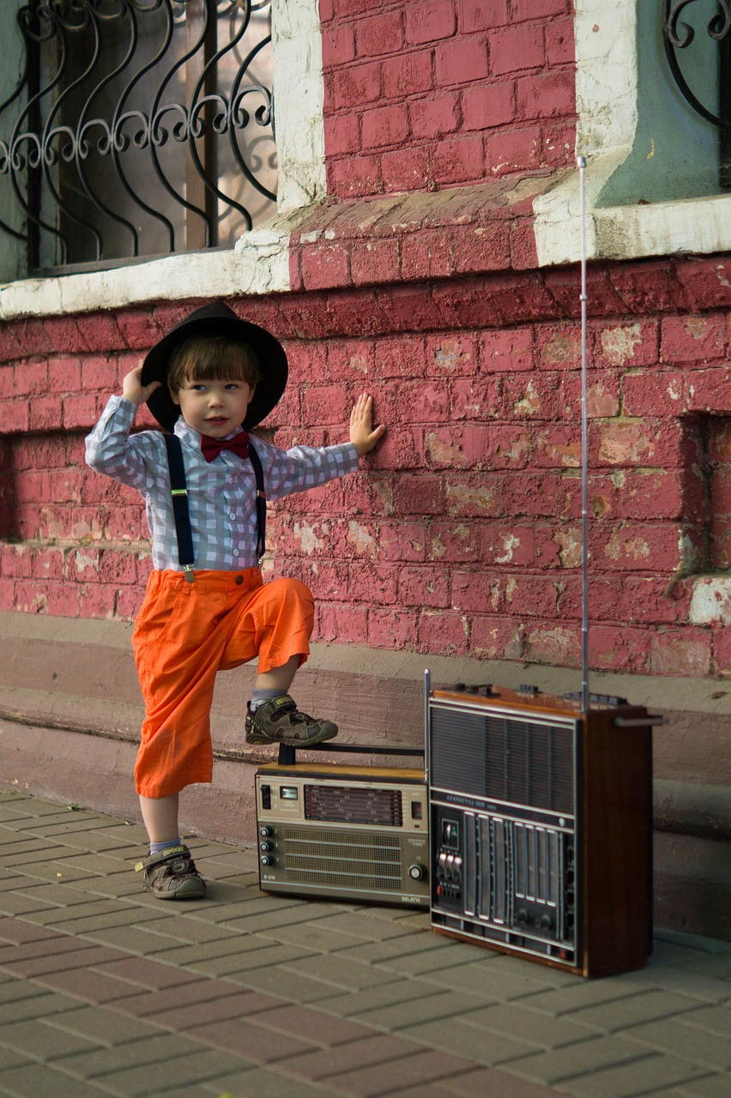
Activité 2 : Reportage
Titre : "Reportage
Type d'activité : hors ligne / individuel (parent/enfant)
Objectif : développer les capacités d'observation ; apprendre à cataloguer ; stimuler l'intelligence naturaliste, visuelle-spatiale et logico-mathématique.
Durée : 1 à 3 sessions de 1h30 à 2 heures chacune
Il est indéniable que l'habitude de garder constamment une trace de chaque expérience en prenant des photos avec nos smartphones peut également favoriser chez les enfants le risque de ne pas profiter pleinement de l'instant dans lequel ils sont plongés. Le sens de la photographie a beaucoup changé avec le passage au numérique : à l'époque "analogique", des jours s'écoulaient entre la prise de la photo et son impression, et le nombre de clichés disponibles sur un "rouleau" nécessitait une sélection et une réflexion approfondies. La prise de vue était généralement le résultat d'une observation, d'une planification, d'un intervalle de temps pendant lequel le photographe ralentissait son expérience afin d'obtenir une trace durable.

Slide 11
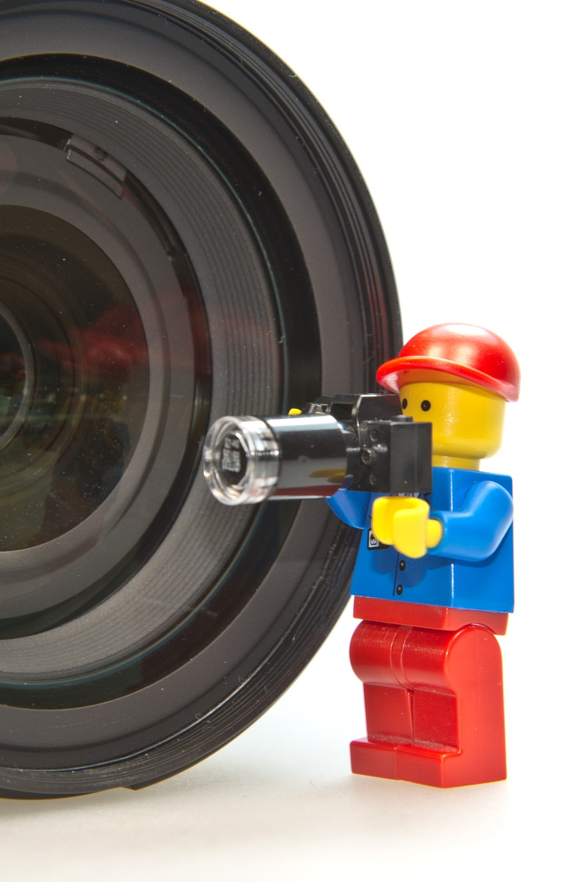
Activité 2 : Reportage
Aujourd'hui, avec la possibilité de prendre des photos et de les visualiser rapidement (mais aussi de les effacer et de les archiver aussi facilement), l'acte de "prendre" une photo est devenu une opération de routine, à laquelle nous accordons moins d'importance. La "capture" de l'instant peut éclipser les aspects plus techniques, mais non moins secondaires : mise au point, exposition, gamme de couleurs, etc. L'objectif de cette activité n'est certainement pas de préparer de futurs photographes professionnels, ni des protagonistes de selfies réussis, mais plutôt d'apprendre à utiliser la photographie comme un outil actif pour explorer la réalité.
Intérieur:Nous pouvons demander aux enfants de photographier tous les objets d'une certaine couleur dans la maison, ou tous les objets froids, ou tous les objets lisses, ou tous les objets commençant par une certaine lettre de l'alphabet. Ils peuvent ensuite les imprimer et les coller dans un album (créant ainsi un petit livre d'art moderne) ou les encadrer (en créant de simples cadres en carton), créant ainsi une petite exposition à laquelle nous donnerons un titre.
A l'extérieur : En plein air (par exemple dans une forêt ou un parc), on peut partir à la recherche d'insectes, de feuilles spécialement formées, de traces d'animaux. Mais on peut aussi choisir un paysage urbain. On peut choisir un quartier que l'on ne connaît pas encore bien ou, au contraire, explorer celui dans lequel on vit avec un regard différent. On peut choisir un thème (ouvertures ou trous, portes ou fenêtres, formes ou couleurs). Nous devrions également nous équiper d'outils analogiques tels qu'une loupe ou un bloc-notes pour dessiner ou prendre des notes. Que ce soit en intérieur ou en extérieur, il est souhaitable que les adultes jouent un rôle actif lors de la prise de vue, en indiquant la position d'une prise de vue, le changement de luminosité, la possibilité de grossir, mais en laissant les enfants libres d'expérimenter et de faire leurs propres choix. De retour à la maison (mais aussi dans les jours qui suivent), les photos peuvent être visionnées et téléchargées, imprimées si nécessaire, collées sur le bloc-notes et légendées par écrit, en notant les détails, les lieux, les observations, créant ainsi un véritable reportage photographique. Le carnet peut ainsi prendre la forme soit d'un carnet de voyage, soit d'un récit fictif ou de courtes légendes poétiques.
.

Slide 12
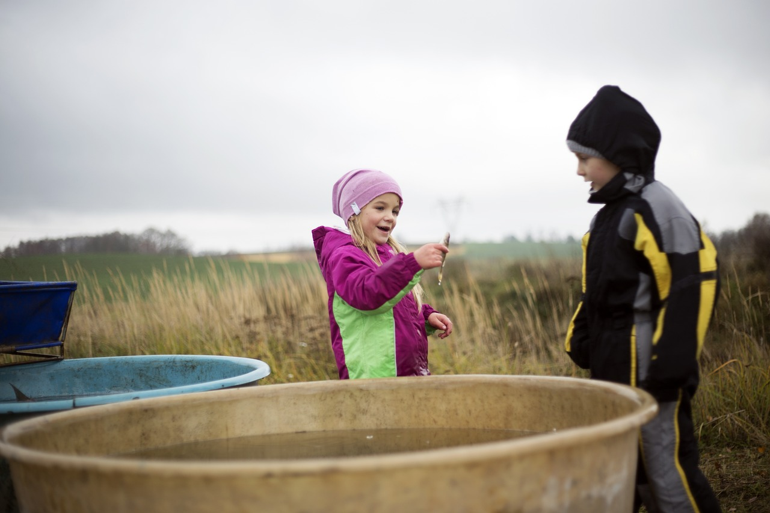
Activité 3 : Arts visuels et environnement
Titre : "Art visuel et environnement
Type d'activité : en ligne et hors ligne / individuel (parent/enfant)
Objectif : développer l'observation et l'esprit critique ; enrichir les compétences en matière de communication ; cultiver la dimension créative et esthétique ; stimuler l'intelligence visuo-spatiale et kinesthésique.
Durée de la visite : 1 h 30
La surabondance de stimuli visuels qui accompagne la croissance de l'enfant peut produire une forme de désorientation et un manque d'aptitude à "examiner plus profondément". Les dessins animés, la publicité et d'autres textes médiatiques proposent souvent des images stéréotypées qui deviennent des "mythes" pour les enfants. À cet égard, la tâche éducative des parents est d'aider les enfants à lire les images en profondeur, en remarquant les détails. La tâche éducative des parents comprend également l'éducation à la "beauté", ce qui ne signifie pas enseigner ou imposer une classification qui distingue ce qui est "beau" de ce qui est "laid", mais amener les enfants à s'interroger sur la manière dont nos sens interagissent avec le monde qui nous entoure. Cependant, favoriser la rencontre des enfants avec l'art n'est pas une tâche facile : de nombreux musées sont conçus pour les adultes et ne proposent que rarement des ateliers qui impliquent activement et enthousiasment les enfants. Par conséquent, si l'on souhaite partager l'expérience du musée avec un enfant, il est bon de choisir des musées qui offrent une expérience intégrée significative et stimulante, où l'enfant a des références pour faire des observations et poser des questions

Slide 13
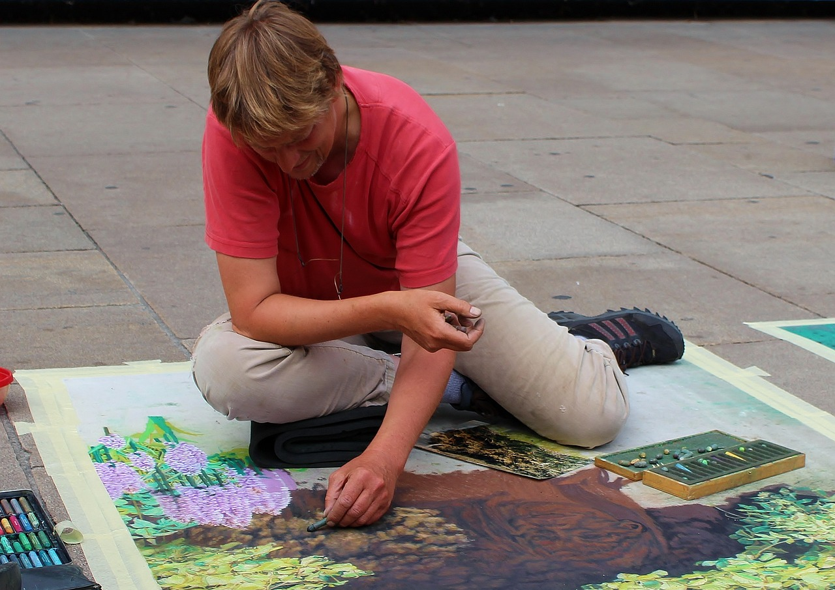
Activité 3 : Arts visuels et environnement
À la maison, nous pouvons choisir d'initier les enfants à l'art, en commençant par l'art contemporain, qui a plus d'affinités avec les dessins d'enfants.
1. Nous choisissons une peinture réalisée par un artiste contemporain ou du moins du 20e siècle (comme Mirò, Kandinsky, Mondrian et Arcimboldo) et nous rassemblons toutes les informations susceptibles d'intéresser les enfants.
2. Nous recherchons sur Internet des vidéos ou d'autres documents intéressants à partir desquels nous pouvons commencer, également en rapport avec la vie de l'auteur.
3. Nous observons le tableau ensemble, en invitant les enfants à nous dire ce qu'ils voient.
4. Essayez de créer un tableau sur le même thème que celui que vous avez choisi. Par exemple : si nous avons choisi un portrait d'Arcimboldo, nous pouvons demander aux enfants de photographier des fruits et des légumes, de les imprimer, de les découper et de les assembler pour créer des visages.
5. Une fois l'œuvre d'art (ou même plusieurs) créée, les enfants enregistrent l'audioguide dans lequel ils expliquent aux visiteurs (d'autres membres de la famille, par exemple) toutes ses caractéristiques et significations (comment elle a été créée, sa signification, sa source d'inspiration, etc. L'expérience peut être prolongée et enrichie par une visite virtuelle dans l'un des nombreux musées du monde entier qui ont ouvert leurs salles pendant la pandémie pour permettre la consultation en ligne de leurs œuvres d'art.

Slide 14
Conseils et astuces
01
Donner des instructions claires
02
Créer des ressources culturelles tangibles
03
Adapter les activités en fonction de l'âge
04
Intégrer et développer ce que les enfants ont appris par le biais des médias, tout en encourageant une réflexion plus approfondie et plus ludique sur le sujet.
05
Encourager les enfants à utiliser les médias comme outil d'expression de leur créativité

Slide 15


Fin du module
Nous vous remercions d'avoir lu ce module, et nous espérons que vous l'avez apprécié et que vous avez appris des informations utiles. Ce module fait partie de la formation Survivre au numérique. Vous pouvez trouver les autres modules sur notre site web. N'oubliez pas de vous tenir au courant de l'évolution du projet en nous suivant sur nos canaux de médias sociaux !
www.survivingdigital.eu

